Slide 1
傅里叶级数和傅里叶变换

Slide 2
内容
傅里叶级数
周期函数的傅里叶展开
奇函数及偶函数的傅里叶展开
复数形式的傅里叶级数
傅里叶积分
实数形式的傅里叶积分
复数形式的傅里叶积分
傅里叶变换式的物理意义—频谱
傅里叶变换
傅里叶变换的定义
多维傅氏变换
广义傅里叶变换(不要求)
积分变换(不要求)

Slide 3

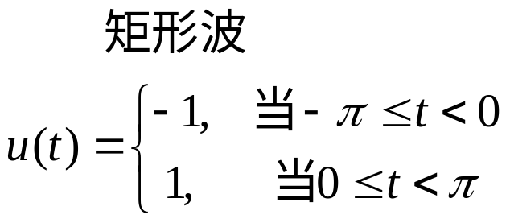




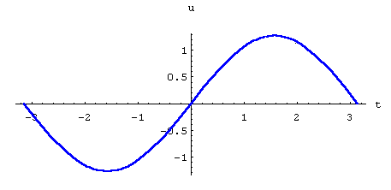
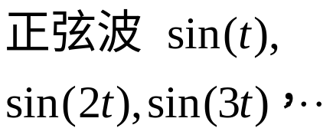
一个有趣的数学现象

Slide 4
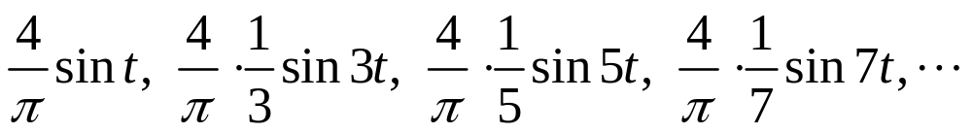
矩形波可看成如下各不同频率正弦波的逐个叠加

Slide 5
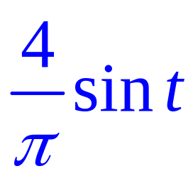


Slide 6
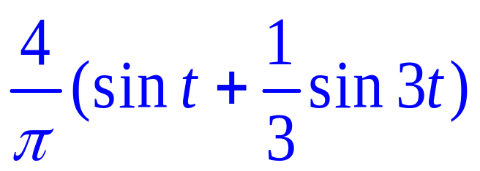
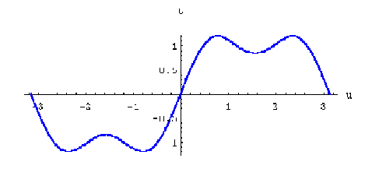

Slide 7
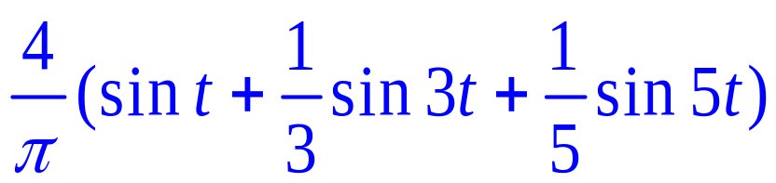
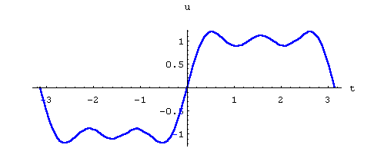

Slide 8
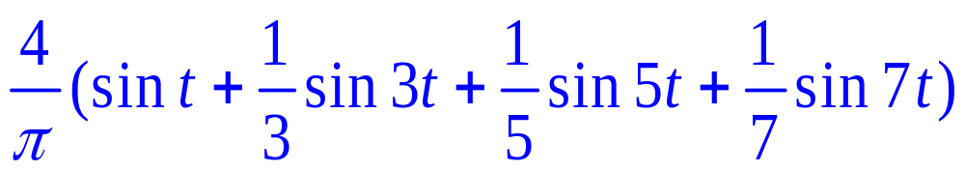
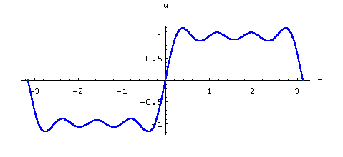

Slide 9
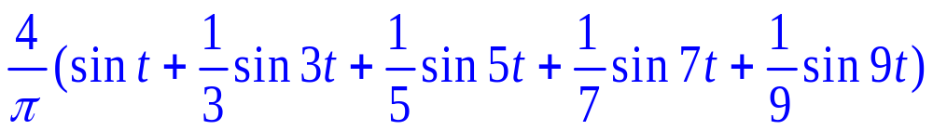
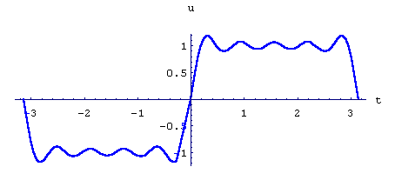

Slide 10
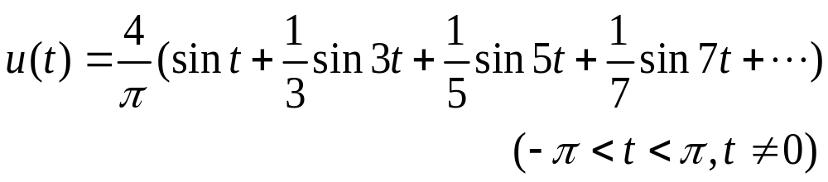
物理意义：把一个比较复杂的周期运动
看成是许多不同频率的简谐振动的叠加。

Slide 11
一点历史
1807年法国数学家傅里叶(J. Fourier, 1768-1830)在向法国科学院呈交一篇关于热传导问题的论文中宣布了任一函数都能够展成三角函数的无穷级数，但遭到拉格朗日(Lagrange)的强烈反对,论文从未公开露面过。
1822年，他在研究热传导理论时发表了《热的分析理论》，提出并证明了将周期函数展开为正弦级数的原理，奠定了傅里叶级数的理论基础。

Slide 12
傅里叶、傅利叶、傅立叶
Fourier

Slide 13
傅里叶变换
在自然科学和工程技术中为了把较复杂的运算转化为
较简单的运算，人们常采用变换的方法来达到目的．例如
在初等数学中，数量的乘积和商可以通过对数变换化为较
简单的加法和减法运算．在工程数学里积分变换能够将分
析运算（如微分、积分）转化为代数运算，正是积分变换
的这一特性，使得它在微分方程、偏微分方程的求解中成
为重要的方法之一．积分变换的理论方法不仅在数学的诸
多分支中得到广泛的应用，而且在许多科学技术领域中，
例如物理学、力学、现代光学、无线电技术以及信号处理
等方面，作为一种研究工具发挥着十分重要的作用．

Slide 14

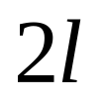
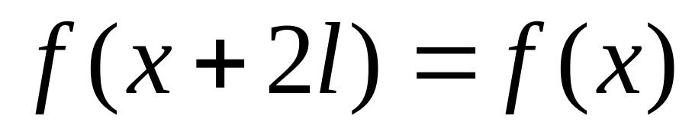
7.1 傅里叶级数
7.1.1 周期函数的傅里叶展开
定义7.1.1 傅里叶级数 傅里叶级数展开式 傅里叶系数
若函数
以
为周期，即为

Slide 15
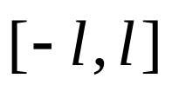
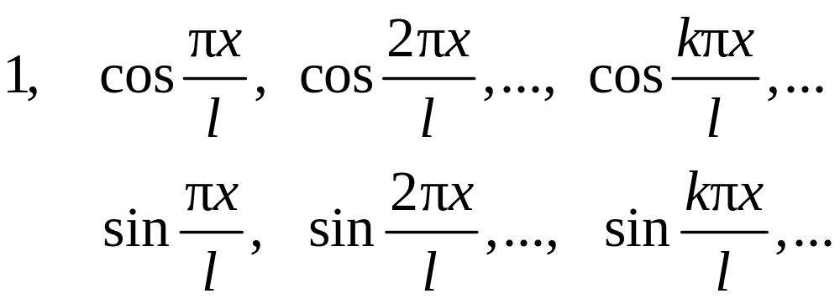
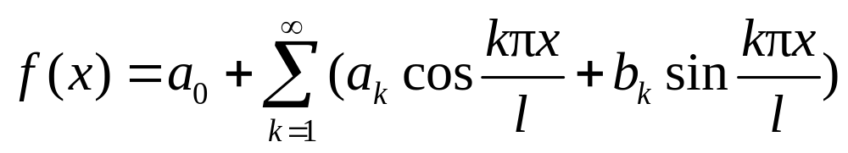
的光滑或分段光滑函数，且定义域为
，则可取三角
函数族
(7.1.2)
作为基本函数族，将
展开为傅里叶级数（即下式右端
级数）
(7.1.3)

Slide 16
式（7.1.3）称为周期函数
的傅里叶级数展开式
（简称傅氏级数展开），其中的展开系数称为傅里叶系数（简
称傅氏系数）．
函数族 (7.1.2)是正交的．即为：其中任意两个函数的乘积在一个周期上的积分等于零，即

Slide 17
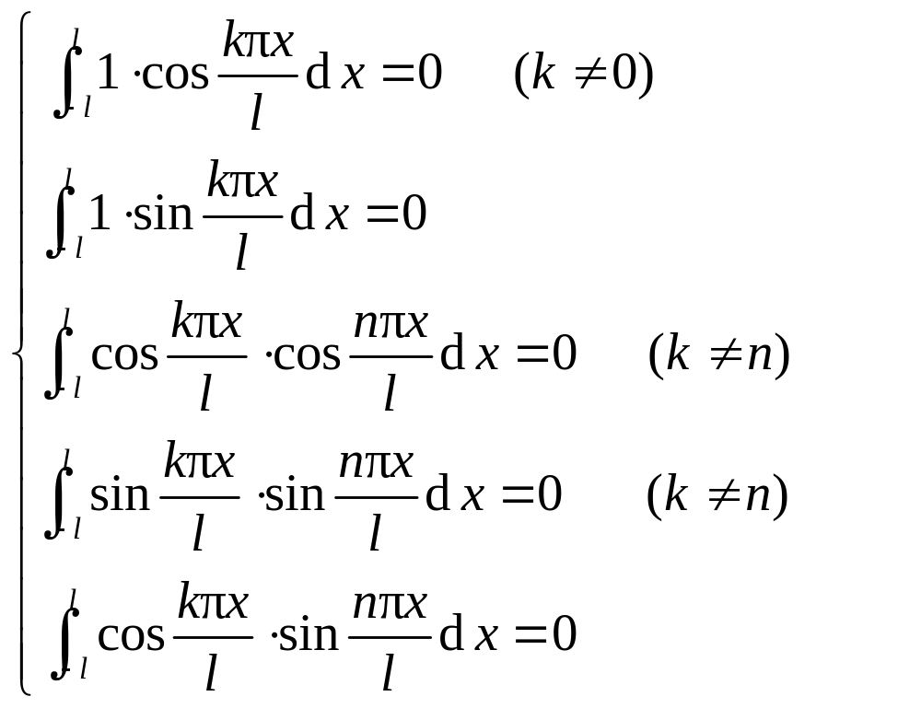
积化和差公式积分
利用三角函数族的正交性，可以求得(7.1.3)的展开系数为

Slide 18
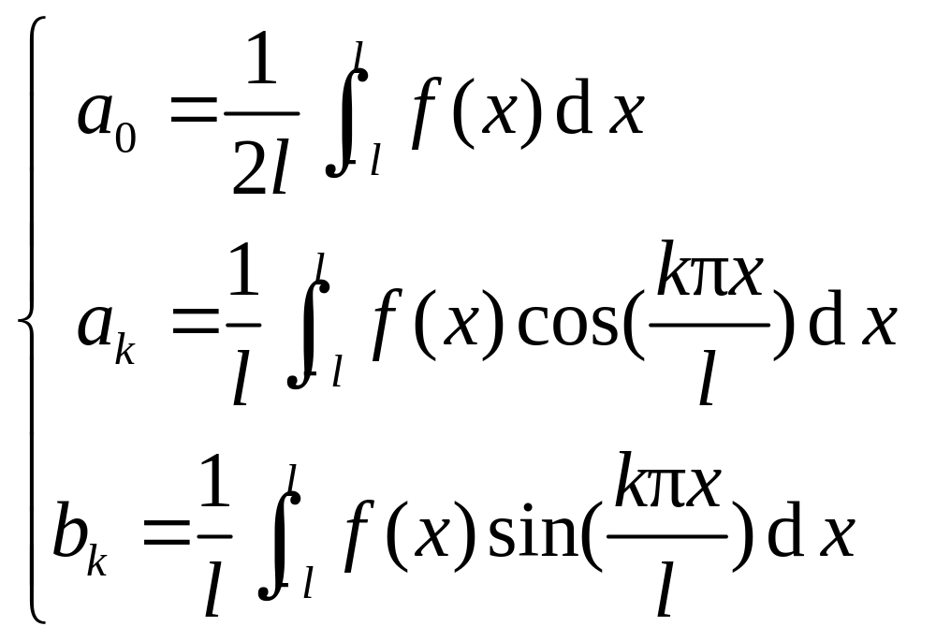
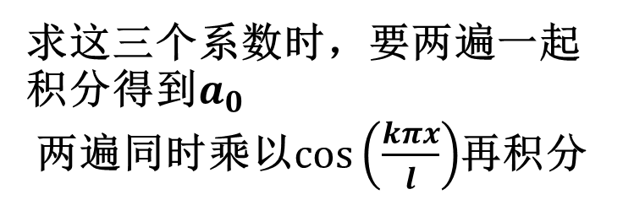
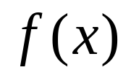
（7.1.4）
关于傅里叶级数的收敛性问题，有如下定理：
狄利克雷（Dirichlet）定理 7.1.1 若函数
满足条件：

Slide 19
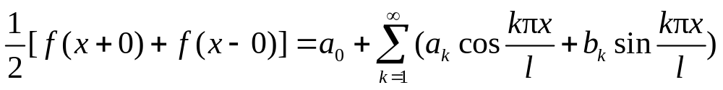
(1) 处处连续，或在每个周期内只有有限个第一类间断点；
(2) 在每个周期内只有有限个极值点，则级数（7.1.3）收敛，
则
在收敛点有：
在间断点有：

Slide 20
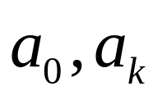
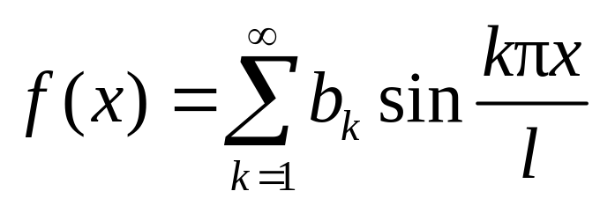

7.1.2 奇函数及偶函数的傅里叶展开
定义 7.1.2 傅里叶正弦级数 傅里叶余弦级数
若周期函数
是奇函数，则由傅里叶系数的计算公式
(7.1.4)可见，所有
均等于零，展开式(7.1.3)成为
(7.1.5)
这叫作傅里叶正弦级数．容易检验（7.1.5）中的正弦级数在
处为零．

Slide 21
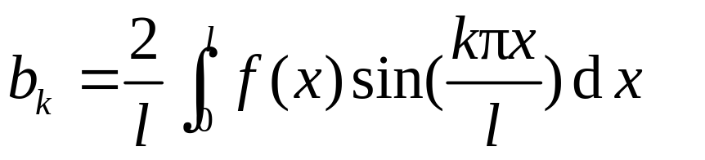


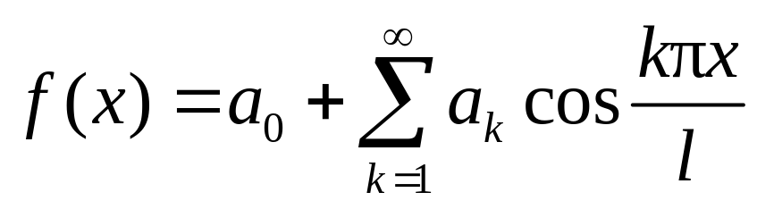
由于对称性，其展开系数为
若周期函数
是偶函数，则由傅里叶系数计算公
式可见，所有
均等于零，展开式(7.1.3)成为
(7.1.6)
这叫作傅里叶余弦级数．

Slide 22
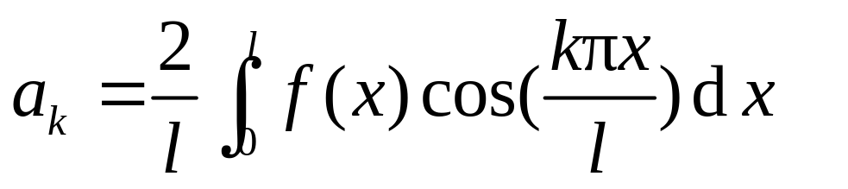

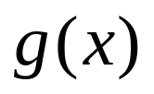
同样由于对称性，其展开系数为
(7.1.7)
由于余弦级数的导数是正弦级数，所以余弦级数的导数在
处为零．
而对于定义在有限区间上的非周期函数
的傅里叶级
数展开，需要采用类似于高等数学中的延拓法，使其延拓为周
期函数．

Slide 23
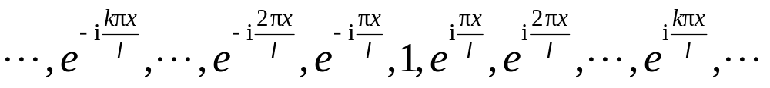

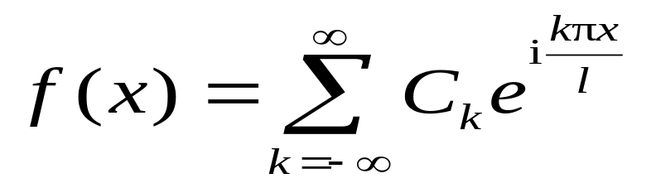
7.1.3复数形式的傅里叶级数
定义7.1.3 复数形式的傅里叶级数
取一系列复指数函数
(7.1.8)
作为基本函数族，可以将周期函数
展开为复数形式的
傅里叶级数
(7.1.9)

Slide 24
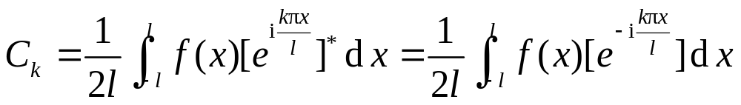





利用复指数函数族的正交性，可以求出复数形式的傅里叶系数
(7.1.10)
式中“*”代表复数的共轭
上式(7.1.9)的物理意义为一个周期为2l 的函数
可以分解
为频率为
，复振幅为
的复简谐波的叠加．
称为谱点，
所有谱点的集合称为谱．对于周期函数
而言，谱是离散的．

Slide 25
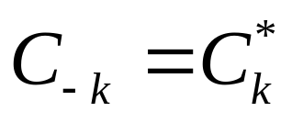
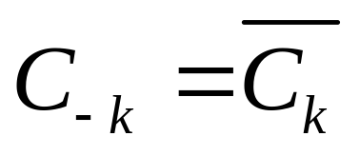
尽管
是实函数，但其傅里叶系数却可能是复数，
(7.1.11)
且满足：
或
7.2 实数与复数形式的傅里叶积分
上一节我们讨论了周期函数的傅里叶级数展开，下面讨论非
周期函数的级数展开．
7.2.1 实数形式的傅里叶积分

Slide 26

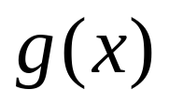
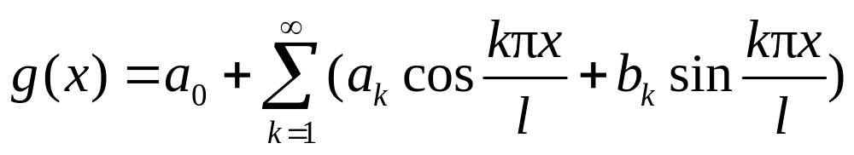
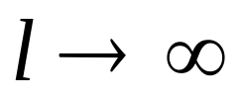
定义 7.2.1 实数形式的傅里叶变换式 傅里叶积分 傅里叶积分表示式
设非周期函数
为一个周期函数
当周期
时的极限情形．这样，
的傅里叶级数展开式
(7.2.1)
在
时的极限形式就是所要寻找的非周期函数
的傅里叶展开．下面我们研究这一极限过程：

Slide 27
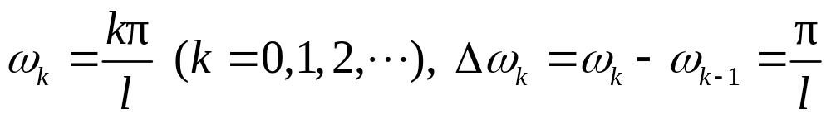
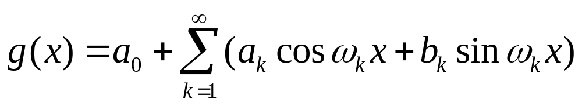
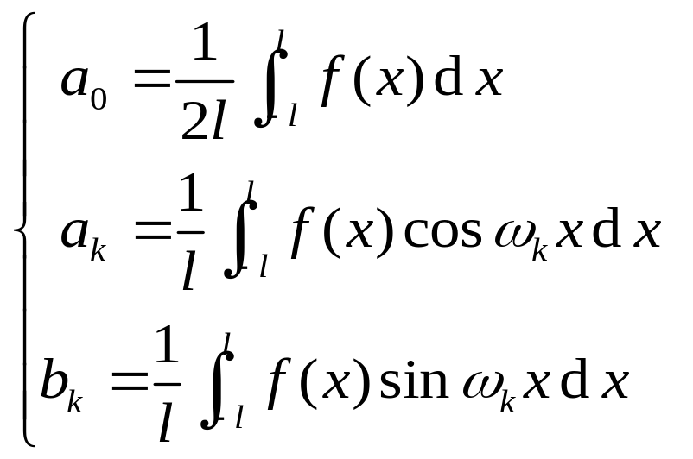
设不连续的参量
故（7.2.1）为
（7.2.2）
傅里叶系数为
(7.2.3)

Slide 28

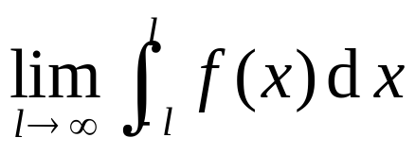
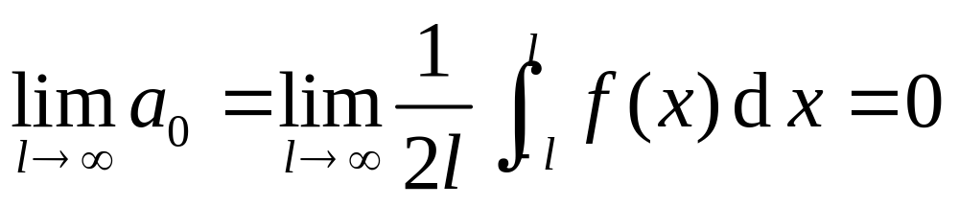
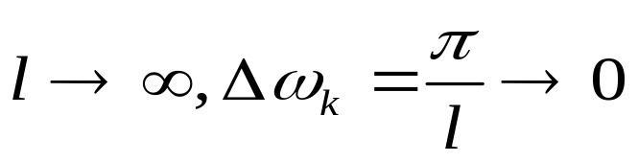
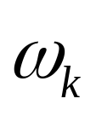

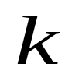
代入到 (7.2.2)，然后取
的极限．
对于系数
，若
有限，则
而余弦部分为
当
，不连续参变量
变为
连续参量，以符号
代替．对
的求和变为对连续参量

Slide 29
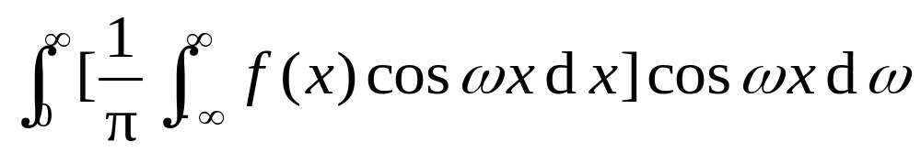

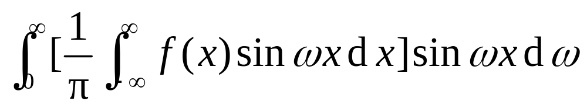
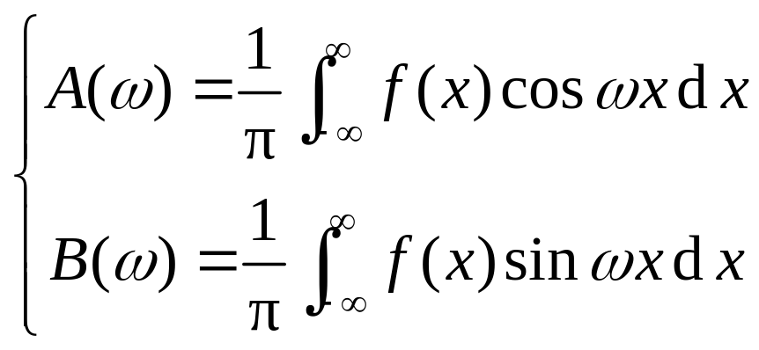
的积分，上式变为
同理可得正弦部分
若令
（7.2.4）

Slide 30
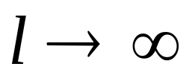



式（7.2.4）称为
的（实数形式）傅里叶变换式．
故（7.2.2）在
时的极限形式变为（注意到
）
(7.2.5)
上式(7.2.5)右边的积分称为（实数形式）傅里叶积分．
(7.2.5)式称为非周期函数
的（实数形式）傅里
叶积分表示式．

Slide 31




事实上，上式（7.2.5）还可以进一步改写为
（7.2.6）
上式(7.2.6)的物理意义为：
称为
的振幅谱，
称为
的相位谱．可以对应于物理现象中波动（或振动）

Slide 32


我们把上述推导归纳为下述严格定理：
1．傅里叶积分定理
定理7.2.1 傅里叶积分定理 若函数
在区间
上满足条件
（1）
在任一有限区间上满足狄利克雷条件；
（2）
在
上绝对可积，则
可表为傅
里叶积分形式（7.2.5)，
且在
的连续点处傅里叶积分值＝

Slide 33







；在间断点处傅里叶积分值＝
2．奇函数的傅里叶积分
定义 7.2.2 实数形式的傅里叶正弦积分 傅里叶正弦变换
若
为奇函数，我们可推得奇函数
的傅里叶积
分为傅里叶正弦积分：
(7.2.7)
式（7.2.7）满足条件
其中
是
的
傅 里叶正弦变换：

Slide 34


（7.2.8）
3. 偶函数的傅里叶积分
定义 7.2.3 实数形式的傅里叶余弦积分 傅里叶余弦变换
若
为偶函数，
的傅里叶积分为傅里叶余弦积分：
(7.2.9)

Slide 35




式（7.2.9）满足条件
．其中
是
的傅里叶余弦变换：
（7.2.10）
上述公式可以写成另一种对称的形式
（7.2.11）

Slide 36

(7.2.12)
7.2.2 复数形式的傅里叶积分
定义7.2.4 复数形式的傅里叶积分 复数形式的傅里叶变换式
对于上述实数形式的傅里叶变换，我们觉得还不够紧凑．下
面我们讨论复数形式的傅氏积分与变换，而且很多情形下，复数

Slide 37


形式（也称为指数形式）的傅氏积分变换使用起来更加方便．
利用欧拉公式则有
代入式（7.2.5）得到

Slide 38





将右端的第二个积分中的
换为
，则
上述积分能合并为
(7.2.13)
其中

Slide 39




将（7.2.4）代入上式可以证明无论对于
，还是
均可以合并为
（7.2.14）
证明：（1）
时
（2）
时

Slide 40


证毕．
（7.2.13）是
的复数形式的傅里叶积分表示式,
（7.2.14）则是
的复数形式的傅里叶变换式．
上述变换可以写成另一种对称的傅氏变换（对）形式

Slide 41

（7.2.15）
7.2.3 傅里叶变换式的物理意义——频谱
傅氏变换和频谱概念有着非常密切的联系．频谱这个术语来
自于光学.通过对频谱的分析，可以了解周期函数和非周期函数的
一些基本性质.

Slide 42







若已知
是以
为周期的周期函数，且满足狄利
克雷条件，则可展成傅里叶级数
(7.2.16)
其中
,我们将
称为
的第
次谐波，
称为第
次谐波的频率．

Slide 43







由于
其中
称为初相，
称为第
次谐波的振幅，记为
，即
（7.2.17）

Slide 44





若将傅里叶级数表示为复数形式，即
(7.2.18)
其中
恰好是
次谐
波的振幅的一半.我们称
为复振幅.显然
次谐波的振幅
与复振幅有下列关系：

Slide 45





（7.2.19）
当取
这些数值时，相应有不同的频率
和不同的振幅，所以式(7.2.19)描述了各次谐波的振幅随频率变化
的分布情况．频谱图通常是指频率和振幅的关系图.
称为函数
的振幅频谱（简称频谱）.
若用横坐标表示频率
，纵坐标表示振幅
，把点

Slide 46



用图形表示出来，这样的图
形就是频谱图. 由于
,所以频谱
的图形是
不连续的，称之为离散频谱．
7.3 傅里叶变换的定义
7.3.1 傅里叶变换的定义

Slide 47
化学中的频谱 – 光谱
1991年 诺贝尔化学奖 Richard R. Ernst
主要贡献之一：傅里叶变换核磁共振谱
傅里叶变换红外光谱(Fourier Transform Infrared, FT-IR)

Slide 48




由上一节对实数和复数形式的傅里叶积分的讨论，最后我们以简洁的复数形式（即指数形式）作为傅里叶变换的定义
定义7.3.1 傅里叶变换
若
满足傅氏积分定理条件，
称表达式
（7.3.1）
为
的傅里叶变换式,记作
．我们
称函数
为
的傅里叶变换，简称傅氏变换

Slide 49



（或称为像函数）．
定义7.3.2 傅里叶逆变换 如果
(7.3.2)
则上式为
的傅里叶逆变换式，记为
我们称
为
的傅里叶逆变换，简称傅氏逆变换
（或称为像原函数或原函数）．

Slide 50

由（7.3.1）和（7.3.2）知傅里叶变换和傅里叶逆变换是互
逆变换，即有
(7.3.3)
或者简写为
7.3.2 多维傅氏变换
在多维（
维）情况下，完全可以类似地定义函数

Slide 51



的傅氏变换如下：
它的逆变换公式为：
7.3.3 傅里叶变换的三种定义式

Slide 52


在实际应用中，傅里叶变换常常采用如下三种形式，由于
它们采用不同的定义式，往往给出不同的结果，为了便于相互
转换，特给出如下关系式：
第一种定义式
2.第二种定义式

Slide 53



3.第三种定义式
三者之间的关系为
三种定义可统一用下述变换对形式描述

Slide 54




特别说明：不同书籍可能采用了不同的傅氏变换对定义，
所以在傅氏变换的运算和推导中可能会相差一个常数倍数比如
，读者应能理解．本书采用的傅氏变换(对)是大量
书籍中常采用的统一定义, 若未特殊申明，均使用的是第二种
定义式．

Slide 55
傅立叶的两个最主要的贡献——
“周期信号都可表示为谐波关系的正弦信号的加权和”——傅里叶的第一个主要论点
“非周期信号都可用正弦信号的加权积分表示”
——傅里叶的第二个主要论点

Slide 56


7.3.4 广义傅里叶变换(不要求)
前面我们定义的傅氏变换要求满足狄利克雷条件，那么对
一些很简单、很常用的函数，例如单位阶跃函数，正、余弦函
数等都无法确定其傅氏变换．这无疑限制了傅氏变换的应用．
所以我们引入广义傅氏变换概念系指
函数及其相关函数
的傅氏变换．
在后面我们将看到，
函数的傅氏变换在求解数理方程中有
着特殊的作用．
这里先介绍其有关基本定义和性质．

Slide 57






1.
函数定义
定义7.3.3
函数
如果一个函数满足下列条件，则称之为
函数，并记为
(7.3.4)
且
(7.3.5)

Slide 58







我们不加证明地指出与定义7.3.3等价的
函数的另一定义
定义7.3.4
函数
如果对于任意一个在区间
上连续的函数
恒有
则称满足上式中的函数
为
函数，
对于任意的连续可微函数
,定义
函数的导数为

Slide 59


（7.3.6）
根据上式显然有
（7.3.7）
由
函数定义7.3.4有
(7.3.8)

Slide 60






2.
函数性质
性质1 对于
的实常数，有
(7.3.9)
性质2 设
，则
当
时，即对应为
，故为偶函数．

Slide 61







所谓积分变换，就是把某函数类A中的任意一个函数
，经过某种可逆的积分方法（即为通过含参变量
的积分）
变为另一函数类 B中的函数
这里
是一个确
定的二元函数，通常称为该积分变换的核．
称为
的像函数或简称为像，
称为
的原函数．

Slide 62
在这样的积分变换下，微分运算可变为乘法运算，原来的偏微分方程可以减少自变量的个数，变成像函数的常微分方程；原来的常微分方程可以变为像函数的代数方程，从而容易在像函数类B中找到解的像；再经过逆变换，便可以得到原来要在A中所求的解，而且是显式解．
另外需要说明的是，当选取不同的积分区域和核函数时，
就得到不同名称的积分变换:

Slide 63









（1）特别当核函数
（注意已将积分参
变量
改写为变量
），当
，则
称函数
为函数
的傅里叶（Fourier）变换，
简称
为函数
的傅氏变换．同时我们称
为
的傅里叶逆变换．

Slide 64









（2）特别当核函数
（注意已将积分参变量
改写为变量
），当
，则
称函数
为函数
的拉普拉斯 (Laplace)变换，简称
为函数
的拉氏变换．同时我们称
为
的拉氏逆变换．

Slide 65






7.4 积分变换
所谓积分变换，就是把某函数类A中的任意一个函数
，经过某种可逆的积分方法（即为通过含参变量
的积分）
变为另一函数类 B中的函数
这里
是一个确
定的二元函数，通常称为该积分变换的核．
称为
的像函数或简称为像，
称为
的原函数．

Slide 66
在这样的积分变换下，微分运算可变为乘法运算，原来的偏微分方程可以减少自变量的个数，变成像函数的常微分方程；原来的常微分方程可以变为像函数的代数方程，从而容易在像函数类B中找到解的像；再经过逆变换，便可以得到原来要在A中所求的解，而且是显式解．
另外需要说明的是，当选取不同的积分区域和核函数时，
就得到不同名称的积分变换:

Slide 67








（1）特别当核函数
（注意已将积分参
变量
改写为变量
），当
，则
称函数
为函数
的傅里叶（Fourier）变换，
简称
为函数
的傅氏变换．同时我们称
为
的傅里叶逆变换．

Slide 68







（2）特别当核函数
（注意已将积分参变量
改写为变量
），当
，则
称函数
为函数
的拉普拉斯 (Laplace)变换，简称
为函数
的拉氏变换．同时我们称
为
的拉氏逆变换．

